Slide 1
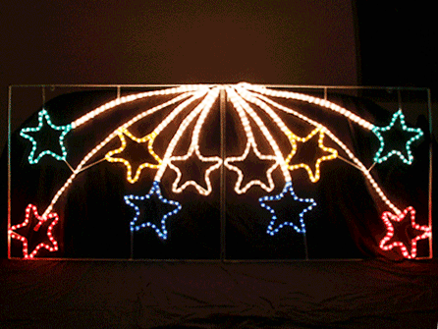
স্বাগতম
স্বাগতম

Slide 2
ঋ
ঋ
ঋ
ঋ
ঋ
ঋ
মোঃ আলমগীর হোসেন
সহকারী শিক্ষক
ফাল্গুনকরা মডেল সরকারি প্রাথমিক বিদ্যালয়।
চৌদ্দগ্রাম, কুমিল্লা।
alamgirchowdda@gmail.com
ঋ
ঋ
ঋ

Slide 3
ঋ
ঋ
ঋ
ঋ
ঋ
ঋ
ঋ
শ্রেণিঃ প্রথম
বিষয়ঃ বাংলা
পাঠ ১০-বর্ণ শিখিঃ ঋ
সময়ঃ ৫০ মিনিট
ঋ
ঋ
ঋ
ঋ
ঋ

Slide 4
ঋ
ঋ
ঋ
ঋ
ঋ
ঋ
ঋ
ঋ
ঋ
ঋ
ঋ
ঋ
ঋ
ঋ
ঋ
ঋ
ঋ
ঋ
ঋ
ঋ
ঋ
শিখনফল
ঋ
ঋ
১।বাক্য ও শব্দে ব্যবহৃত “ঋ” ধ্বনি মনোযোগ সহকারে শুনবে ও মনে রাখবে।
২। কারচিহ্নযুক্ত শব্দ মনোযোগ সহকারে শুনবে ও মনে রাখবে।
৩। বাক্য ও শব্দে ব্যবহৃত বর্ণমালা ধ্বনি স্পষ্ট ও শুদ্ধভাবে বলতে পারবে।
৪।কারচিহ্নযুক্ত শব্দ স্পষ্টভাবে বলতে পারবে।
৫। বাংলা বর্ণমালা স্পষ্ট ও শুদ্ধ উচ্চারণে পড়তে পারবে।
ঋ
ঋ
ঋ
ঋ
ঋ
ঋ
ঋ
ঋ
ঋ
ঋ
ঋ
ঋ
ঋ
ঋ
ঋ
ঋ
ঋ
ঋ
ঋ
ঋ
ঋ
ঋ
ঋ
ঋ

Slide 5
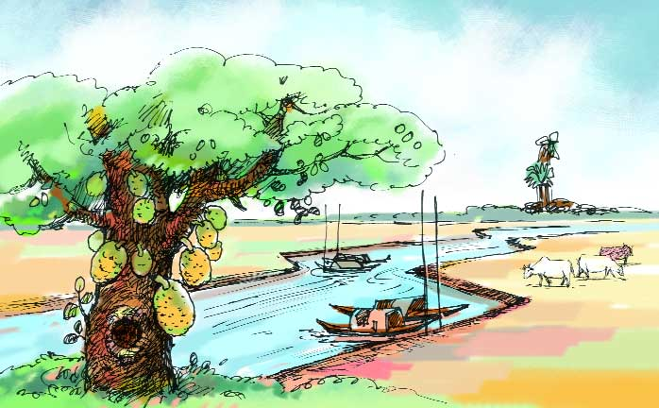
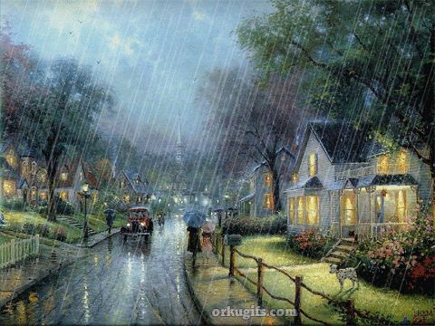
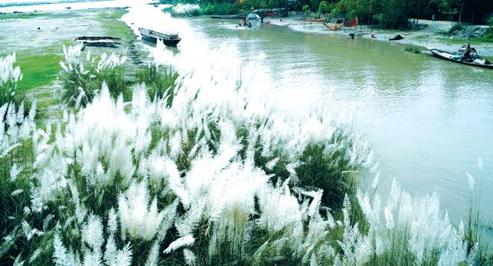
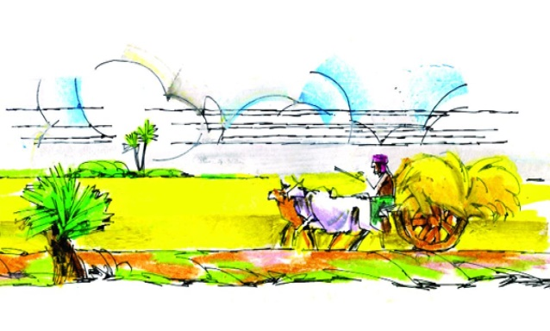
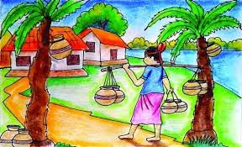
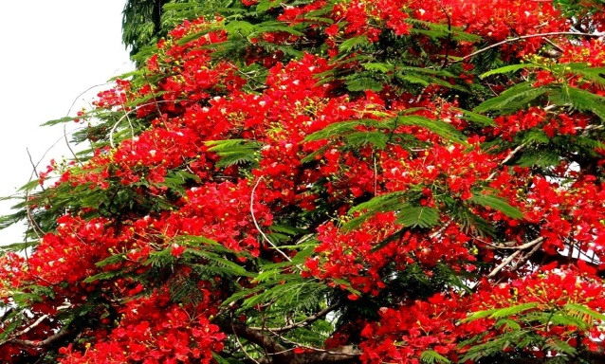
ঋ
ঋতু

Slide 6
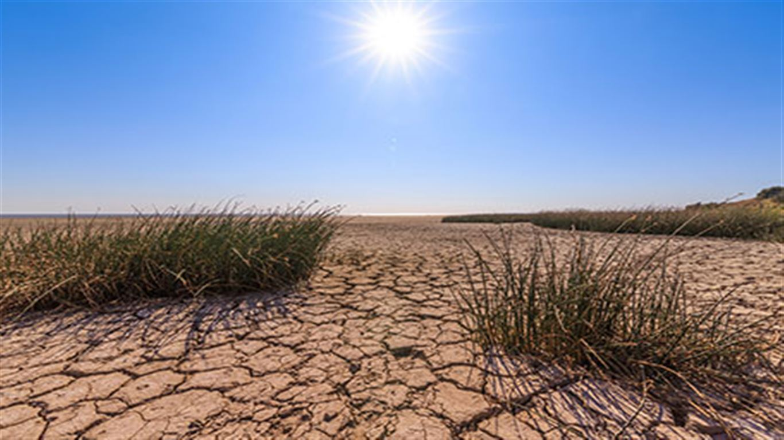
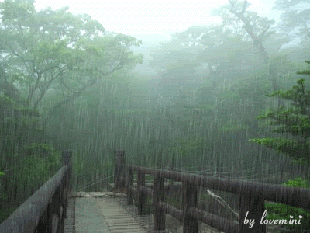
ঋ
ঋতু যায়। ঋতু আসে।
ঋ

Slide 7
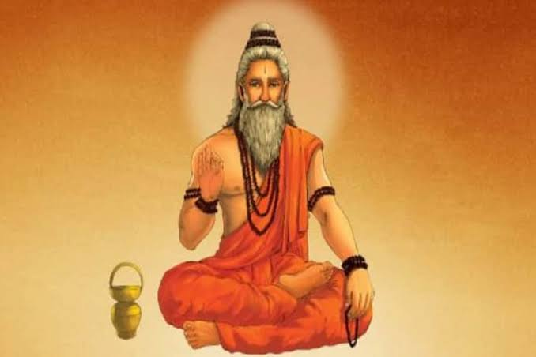
ঋ
ঋ
ঋষি

Slide 8
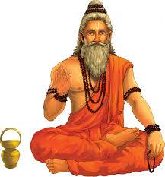
ঋ
ঋষি ঐ বসে আছে।

Slide 9
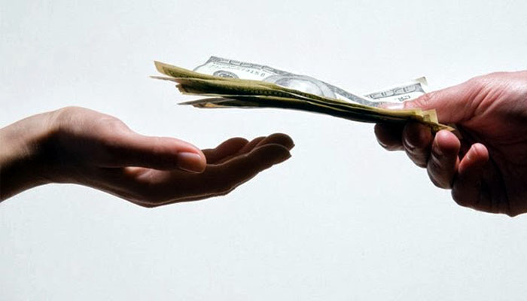
ঋণ
ঋ

Slide 10
পাঠ্য বই

Slide 11
দলীয় কাজ
উ দল
ঋ দিয়ে ৩টি শব্দ তৈরি
ঊ দল
ঋ দিয়ে ৩টি শব্দ তৈরি
ঋ দল
ঋ দিয়ে ৩টি শব্দ তৈরি

Slide 12
একক কাজ
ঋ
ঋ বর্ণ শুদ্ধভাবে উচ্চারণ করতে দিয়ে

Slide 13
ভালো থেকো

